Slide 1
Το αγαπημένο μου μέρος
Μάριος
Ελένη
Δ1
2017-18

Slide 2
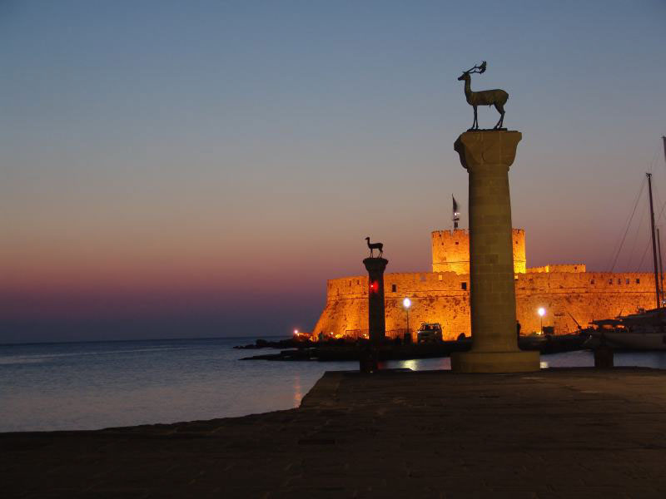
ΡΟΔΟΣ
Η Ρόδος είναι πολύ ωραίο μέρος έχει ένα μεγάλο κάστρο , έχει πολύ ωραίες παραλίες , έχει ωραία σπήλαια επίσης είναι το μεγαλύτερο νησί των Δωδεκανήσων .

Slide 3
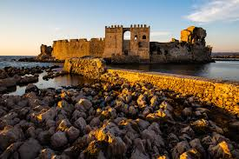
ΡΟΔΟΣ

Slide 4
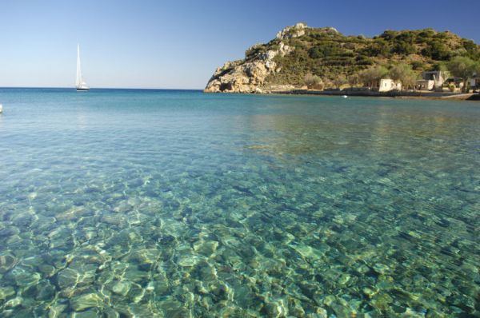
ΟΡΟΠΟΣ
Ο Ωροπός έχει πολύ ωραίες θάλασσες , ωραία χωράφια , πολλές πλατείες και πλούσια σπίτια.

Slide 5
ΟΡΟΠΟΣ

